Slide 1
Cuando la bodega responde: un eco frente a un enlace BPSK
Proyecto Integrador de Comunicaciones II (27145) · Escenario S3, multitrayectoria
Grupo 5: Elkin Largo · Stiven Muñoz · Minuk Lee · UIS 2026
Notes:
Presentación del equipo y del escenario S3.

Slide 2
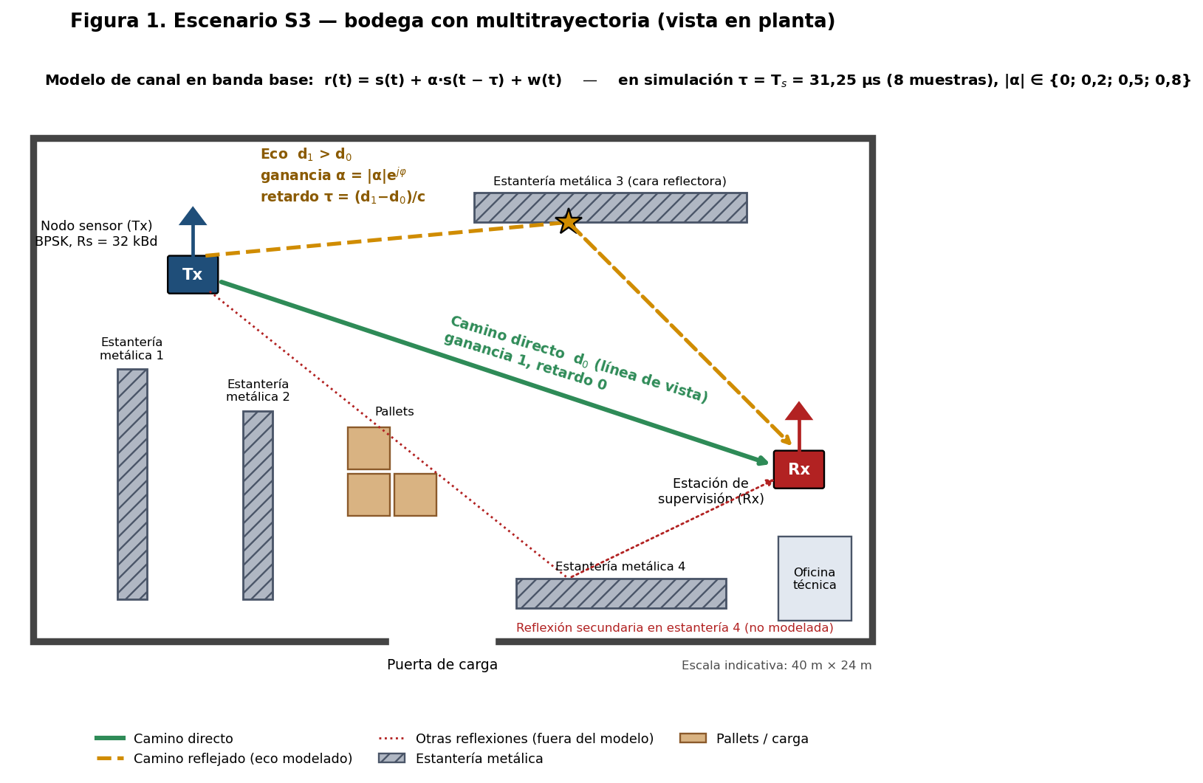
Un sensor, una estantería metálica y un eco
Pregunta guía
¿Cuánto degrada un eco a un enlace BPSK y cómo se ve en las evidencias?
Modelo de canal
r(t) = s(t) + α·s(t − τ) + w(t)
τ = Ts = 31,25 µs (8 muestras), normalizado: un τ real de ~100 ns daría ISI recién a ~10 MBd

Slide 3
Parámetros fijos: el eco es la única variable
32 kBd
32 kb/s
256 kS/s
64 kHz
Rs (Ts = 31,25 µs)
Rb = Rs·log2(2)
fs = Rs·Sps, Sps = 8
BW nulo-nulo = 2Rs (pulso rectangular)
Por qué BPSK: máxima separación entre símbolos y decisión binaria; la degradación se atribuye solo al eco.
Por qué no QPSK: el eco con fase arbitraria mezcla I y Q y dificulta aislar el fenómeno.
Variable: |α| = 0 / 0,2 / 0,5 / 0,8, con retardo 8 muestras, fase 0° y noise_amp = 0,10 fijos.

Slide 4
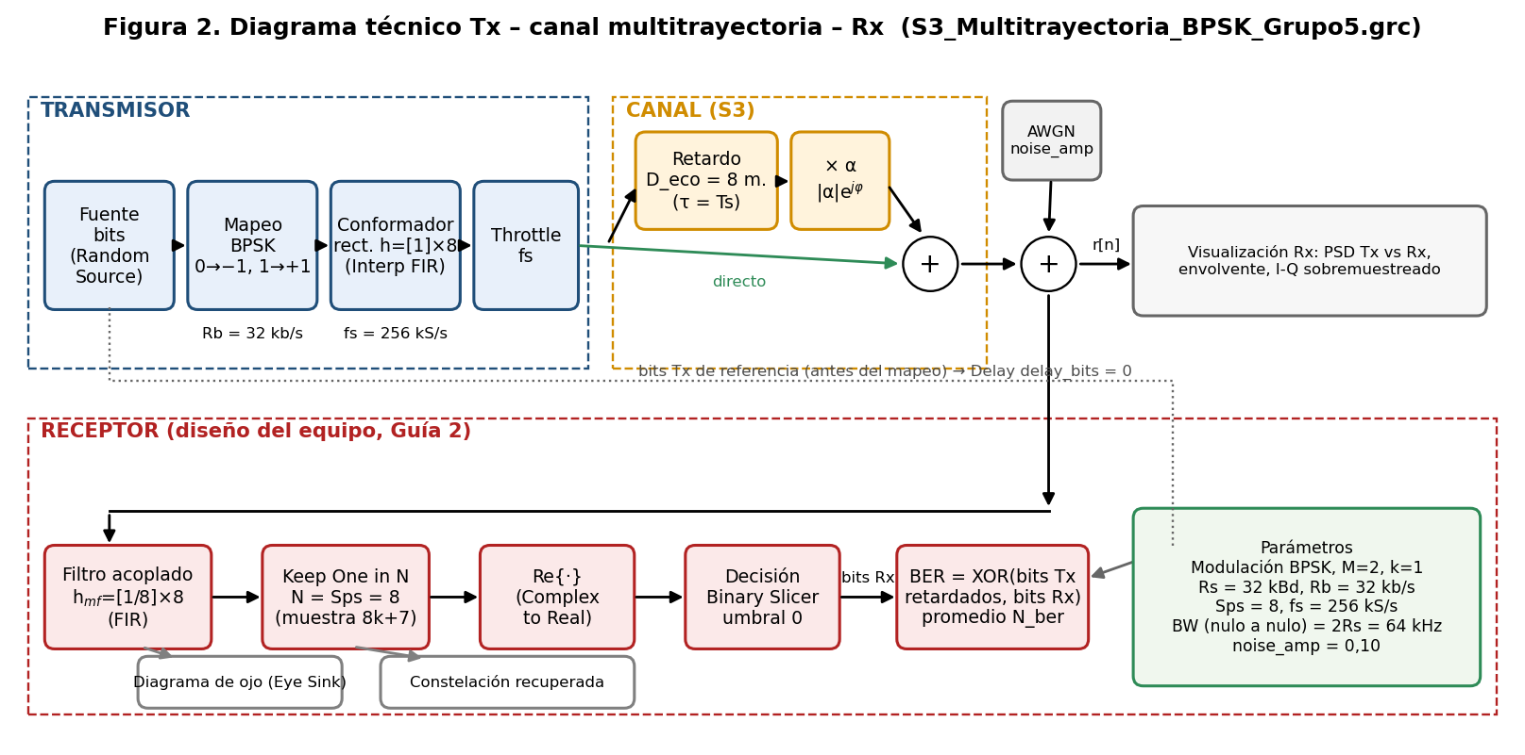
Transmisor, canal eco y receptor de filtro acoplado

Slide 5
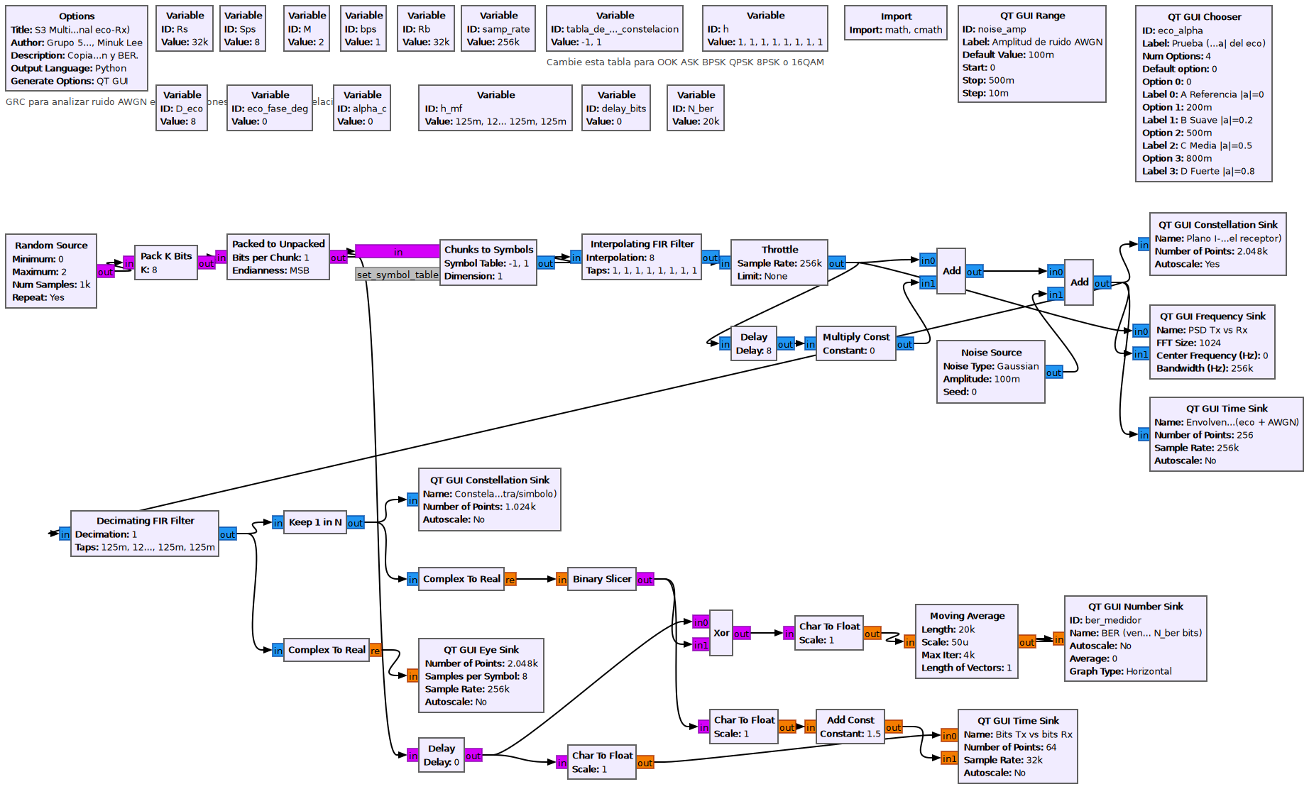
Lo que cambió en el GRC del curso
Tabla BPSK (−1, +1)
Delay(8) → ×α → Add: canal eco
FIR [1/8]×8: filtro acoplado
Eye Sink y Keep 1 in 8 (muestra 8k+7)
Binary Slicer y BER por XOR
Verificado en GRC 3.10.12 del equipo

Slide 6
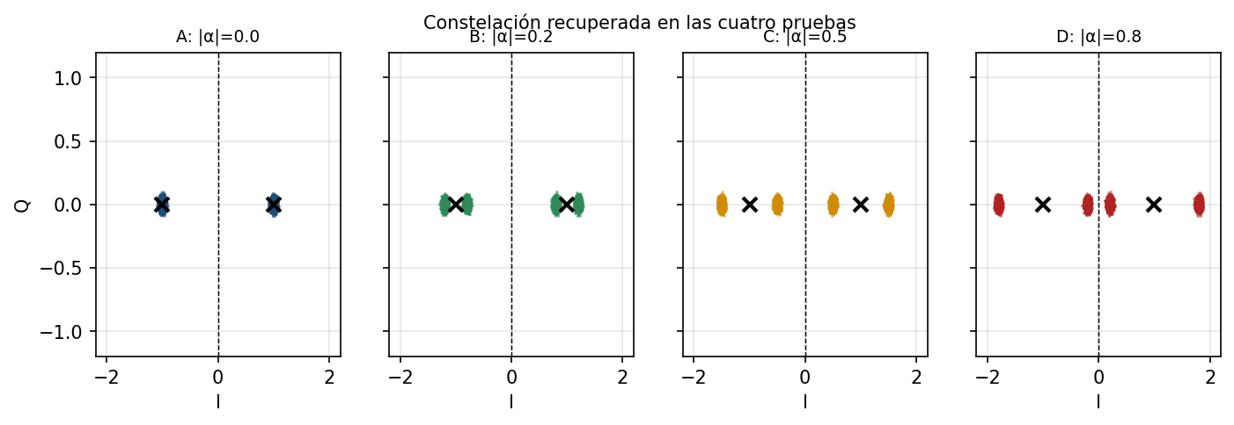
El eco desdobla la constelación en ±1 ± α
Prueba | |α| | Ojo medido / teórico [V] | EVM | Errores
A Referencia | 0 | 1,84 / 2,0 | 3,5 % | 0
B Suave | 0,2 | 1,46 / 1,6 | 20,3 % | 0
C Media | 0,5 | 0,86 / 1,0 | 50,1 % | 0
D Fuerte | 0,8 | 0,26 / 0,4 | 80,1 % | 0

Slide 7
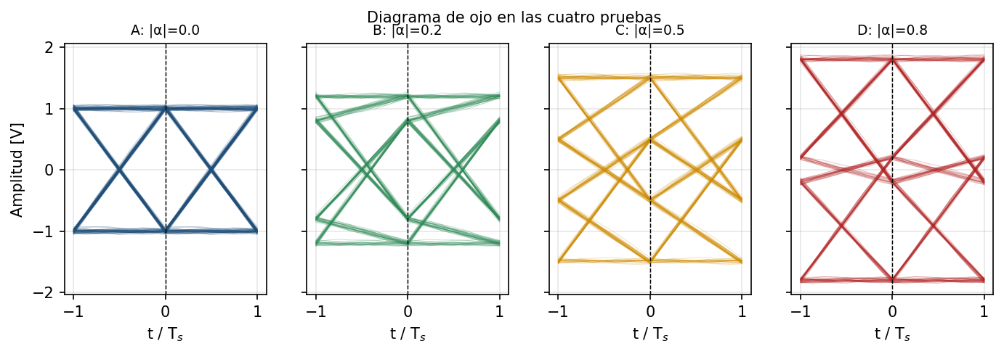
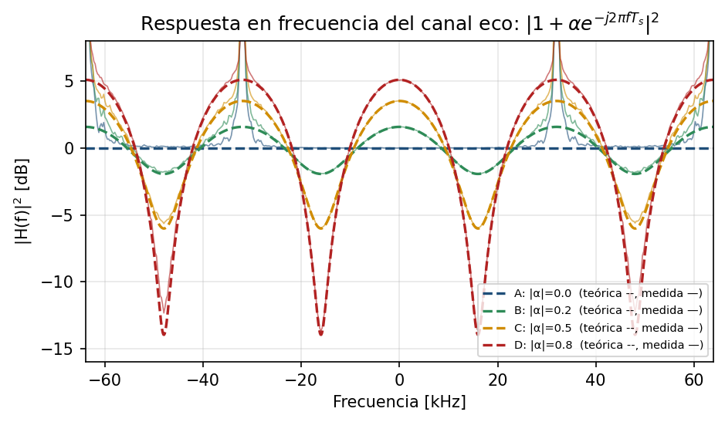
Ojo que se cierra y canal que se vuelve selectivo
Apertura ≈ 2(1 − |α|)
La ISI de un símbolo deja el margen de decisión en 1 − |α|.
|H(f)|² = |1 + α e^(−j2πfTs)|²
Mínimos de −1,9 / −6,0 / −14,0 dB en ±16 kHz. El modelo y la medición coinciden.

Slide 8
BER vs Eb/N0: la teoría se cumple y el eco cobra dB
Con |α| = 0 coincide con Q(√(2Eb/N0)): 6,80 dB medidos frente a 6,79 dB teóricos a BER 10⁻³.
Con eco, la diferencia entre medición y teoría es de ±0,05 dB.
Los puntos planos al final de |α| = 0 y 0,2 son cotas 3/N: no se detectaron errores en 200 000 bits.

Slide 9
Penalización a BER 10⁻³: solo el eco suave cumple 2 dB
+1,4 dB
+6,3 dB
> +14 dB
|α| = 0,2 · Suave
|α| = 0,5 · Media
|α| = 0,8 · Fuerte
Cumple ≤ 2 dB
Requiere ecualizar
Teórico ≈ 15,5 dB
Referencia: |α| = 0 requiere 6,80 dB. El término (1 − |α|) domina la BER y, además, el eco consume energía (Eb se mide sobre 1 + α²).

Slide 10
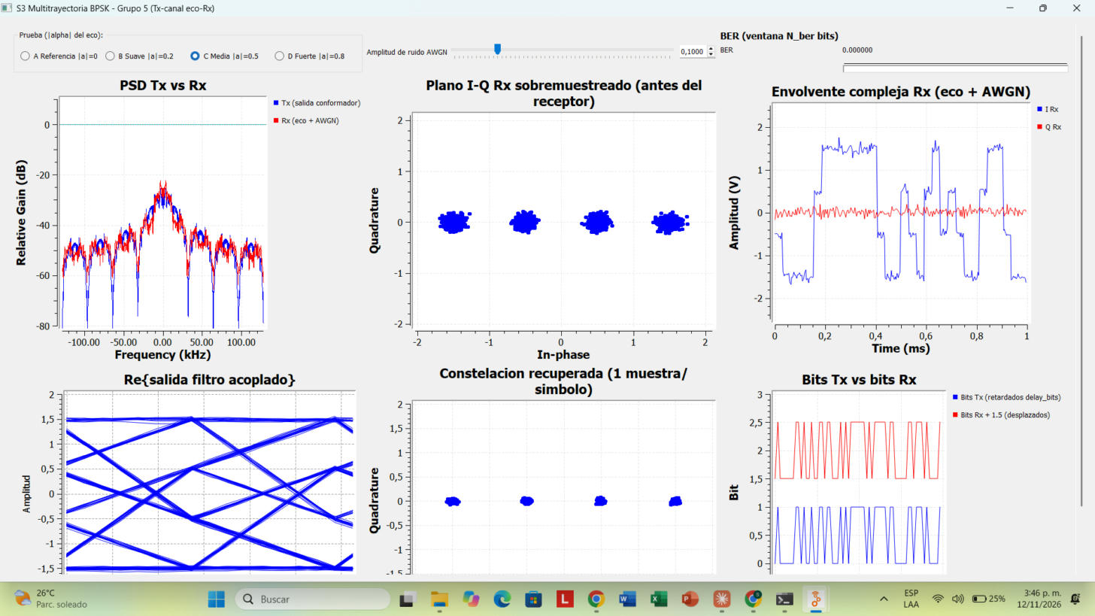
Verificación en el equipo y estado de las Fases 3 y 4
Plantilla BER corregida
gr.sync_decimator → gr.decim_block
Respaldo cuando no existe __file__ en e_BER_CSV
delay_bits ligado y calibrado en 0
HackRF (Fase 3)
TX/RX listos (×125/16, Symbol Sync, Costas)
Verificados en simulación; sin prueba con hardware
GUI ejecutándose en GRC 3.10.12 (Windows), prueba C

Slide 11
Conclusiones y siguientes pasos
El eco con τ = Ts es ISI de un símbolo: la constelación pasa a ±1 ± α y el ojo a 2(1 − |α|).
En frecuencia, el mismo eco produce un peine |1 + αe^(−j2πfTs)|², con mínimos de hasta −14 dB.
El receptor de filtro acoplado reproduce la BPSK teórica (0,01 dB a BER 10⁻³).
Penalización de 1,4 / 6,3 / > 14 dB: a partir de |α| ≈ 0,5 hace falta ecualizar (LMS/DFE).
Siguientes pasos: probar con HackRF por cable, estudiar la fase del eco y varios ecos, publicar el blog y el repositorio.

